Slide 1
PLIN037 Sémantika a počítače
Zuzana Nevěřilová
2020/21

Slide 2
Sémantika lexikální a distribuční
Význam slov
Význam syntaktických konstrukcí
Princip kompozicionality
Porušení principu kompozicionality
Četnost (frekvence) výskytu slov
Spoluvýskyt slov
Četnost výskytu syntaktických struktur
Rozložení (distribuce) výskytu jazykových jevů
Znalosti
Data

Slide 3
Sémantika a data
Realistický popis (jazykových) dat
Relevantní data:
Velikost dat (počet případů)
Reprezentativnost dat (distribuce jevů
v datech odpovídá reálné distribuci jevů)
Původce dat:
Lidmi psané vs. strojově vygenerované texty
Jazyková úroveň autorů textů
Technické aspekty (OCR)
Charakteristika pomocí statistiky

Slide 4
Sémantika a statistika
Proč to funguje?
Díky distribuční sémantice.
Textový korpus: základní statistika
Velikost korpusu
Velikost slovníku
Hapax legomena
Stop slova
Frekventované n-gramy (n=1, 2, 3)
The underlying idea that "a word is characterized by the company it keeps" was popularized by Firth (1957), and it is implicit in Weaver's (1955) discussion of word sense disambiguation (originally written as a memorandum, in 1949).
https://aclweb.org/aclwiki/Distributional_Hypothesis

Slide 5
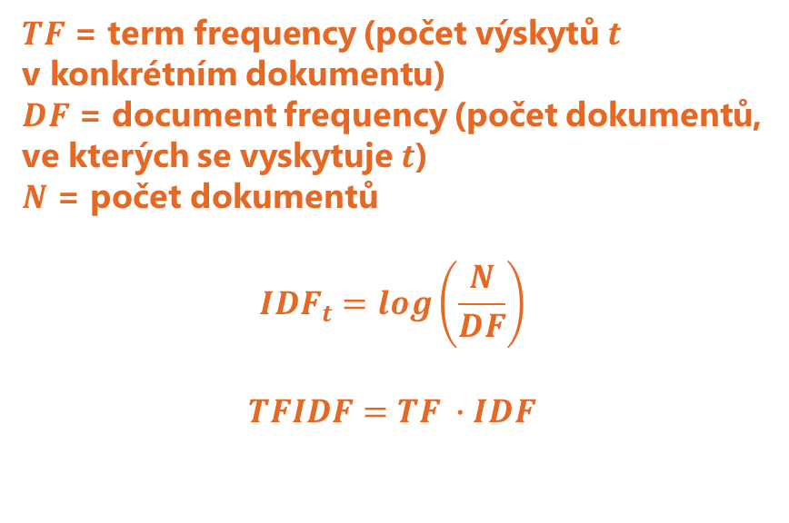
Sémantika a statistika
$TF$ = term frequency (počet výskytů $t$
v konkrétním dokumentu)
$DF$ = document frequency (počet dokumentů, ve kterých se vyskytuje $t$)
$N$ = počet dokumentů
$${IDF}_{t}=log\left(\frac{N}{DF}\right)$$
$$TFIDF=TF ∙IDF$$
Co je „zajímavé“ slovo („zajímavý“ n-gram)?
Celková četnost
Četnost v jednom dokumentu
Dokumentová četnost
Nesrovnatelné statistiky pro slova (1-gramy) a n-gramy pro různá n

Slide 6
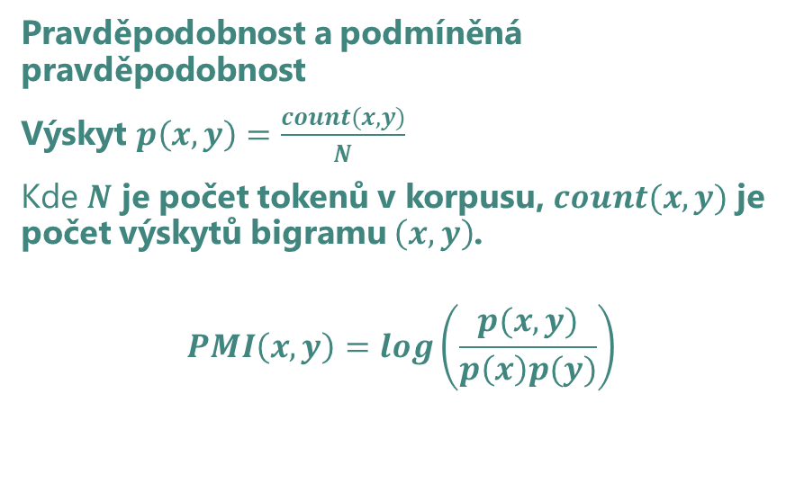
Sémantika a spoluvýskyt
Pravděpodobnost a podmíněná pravděpodobnost
Výskyt $p\left(x, y\right)=\frac{count(x, y)}{N}$
Kde $N$ je počet tokenů v korpusu, $count(x, y)$ je počet výskytů bigramu $\left(x, y\right)$.
$$PMI\left(x,y\right)=log\left(\frac{p(x, y)}{p\left(x\right)p(y)}\right)$$
I travel to Hong Kong, then to Tokyo.
pmi(hong, kong) pmi(kong, then)
>
9.7 0.1
Další rozšíření: nejen přímo sousedící slova,
ale slova v určitém okně (± 3 slova)

Slide 7
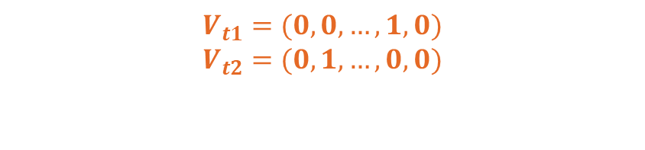
Modelování ve vektorových prostorech
$$V_{t1}=(0, 0, …, 1, 0)$$
$$V_{t2}=(0, 1, …, 0, 0)$$
Vektor = n-tice čísel (na pořadí čísel záleží)
One-hot vektor
Sémantický vektor (sémantické rysy)
Doménový vektor
Kontextový vektor

Slide 8

Modelování ve vektorových prostorech
$$V_{t1}=(0, 0, …, 1, 0)$$
$$V_{t2}=(0, 1, …, 0, 0)$$
Vektor = n-tice čísel (na pořadí čísel záleží)
One-hot vektor
Sémantický vektor (sémantické rysy)
Doménový vektor
Kontextový vektor
 | MALE | ADULT
Žena | - | +
Chlapec | + | -
Batole |  | -
$$V_{t1}=(−1, 1)$$
$$V_{t2}=(1, −1)$$
$$V_{t3}=(0, −1)$$

Slide 9
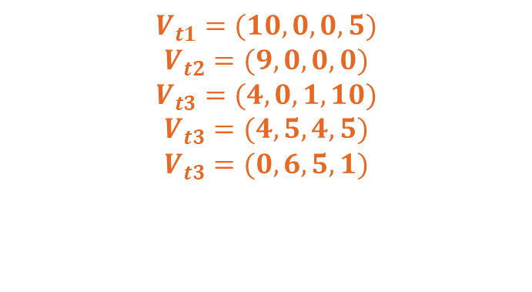
Modelování ve vektorových prostorech
$$V_{t1}=(0, 0, …, 1, 0)$$
$$V_{t2}=(0, 1, …, 0, 0)$$
Vektor = n-tice čísel (na pořadí čísel záleží)
One-hot vektor
Sémantický vektor (sémantické rysy)
Doménový vektor
Kontextový vektor
 | Zoologie | Vaření | Atmosféra | Letectví
Buňka | 10 | 0 | 0 | 5
Tkáň | 9 | 0 | 0 | 0
Let | 4 | 0 | 1 | 10
Množství | 4 | 5 | 4 | 5
Pára | 0 | 6 | 5 | 1
$$V_{t1}=(10, 0,0,5)$$
$$V_{t2}=(9,0,0,0)$$
$$V_{t3}=(4,0,1,10)$$
$$V_{t3}=(4,5,4,5)$$
$$V_{t3}=(0,6,5,1)$$

Slide 10
Modelování ve vektorových prostorech
$$V_{t1}=(0, 0, …, 1, 0)$$
$$V_{t2}=(0, 1, …, 0, 0)$$
Vektor = n-tice čísel (na pořadí čísel záleží)
One-hot vektor
Sémantický vektor (sémantické rysy)
Doménový vektor
Kontextový vektor
– všechno dohromady?
 | MALE | ADULT | Letectví | POS
Žena | -1 | 1 | 3 | 1
Chlapec | 1 | -1 | 0 | 1
Batole | 0 | -1 | 0 | 1
Let | 0 | 0 | 9 | 1
Spadnout | 0.4 | -0.2 | 7 | 5

Slide 11

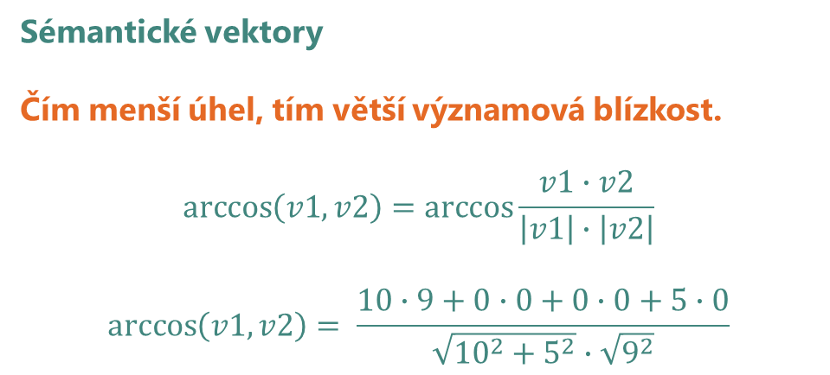
Modelování ve vektorových prostorech
$$V_{t1}=(10, 0,0,5)$$
$$V_{t2}=(9,0,0,0)$$
$$V_{t3}=(4,0,1,10)$$
$$V_{t3}=(4,5,4,5)$$
$$V_{t3}=(0,6,5,1)$$
K čemu jsou vektory?
Snadno se mezi nimi počítá úhel.
Sémantické vektory
Čím menší úhel, tím větší významová blízkost.
$$\arccos\left(v1, v2\right)=\arccos{\frac{v1∙v2}{\left|v1\right|∙\left|v2\right|}}$$
$$\arccos\left(v1, v2\right)= \frac{10∙9+0∙0+0∙0+5∙0}{\sqrt{{10}^{2}+5^{2}}∙\sqrt{9^{2}}}$$
 | buňka | tkáň | let | množství | pára
buňka | 0 | 27 | 42,2 | 50 | 86,6
tkáň | 27 | 0 | 68 | 63,9 | 90
let | 42,2 | 68 | 0 | 44,4 | 80
množství | 50 | 63,9 | 44,4 | 0 | 40
pára | 86,6 | 90 | 80 | 40 | 0
Notes:
)

Slide 12
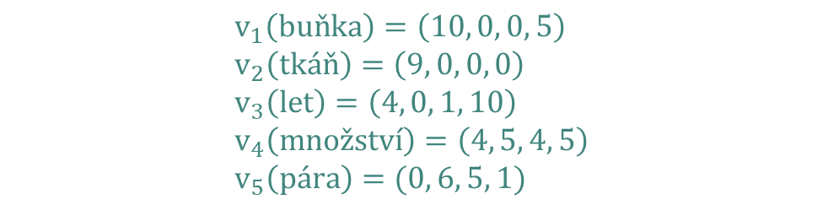
Klastrování vektorů
Čím menší úhel, tím větší významová blízkost.
Distribuce úhlů není rovnoměrná, tudíž má smysl klastrovat vektory podle úhlů, které vzájemně svírají.
tkáň
buňka
let
množství
$$v_{1}\left(buňka\right)=\left(10, 0, 0, 5\right) \\ v_{2}\left(tkáň\right)=\left(9, 0, 0, 0\right) \\ v_{3}\left(let\right)=\left(4, 0, 1, 10\right) \\ v_{4}\left(množství\right)=\left(4, 5, 4, 5\right) \\ v_{5}\left(pára\right)=(0, 6, 5, 1)$$
pára

Slide 13
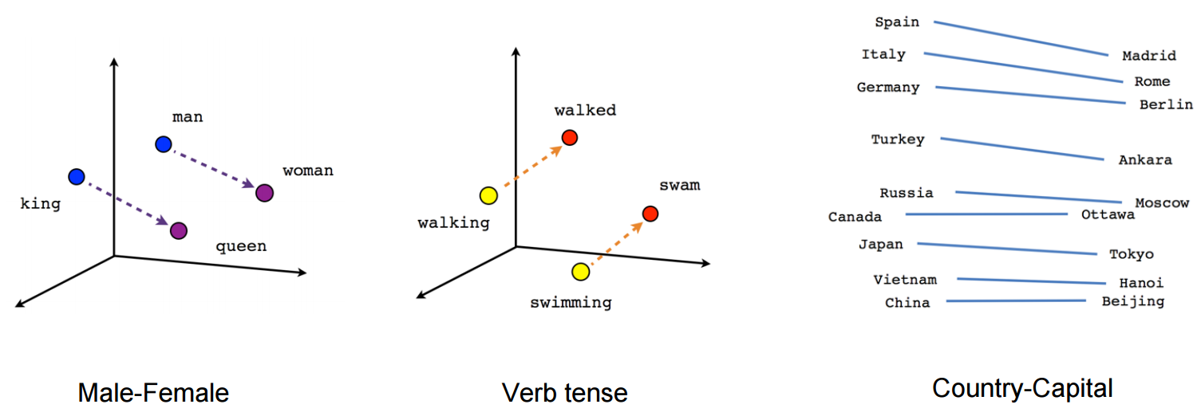
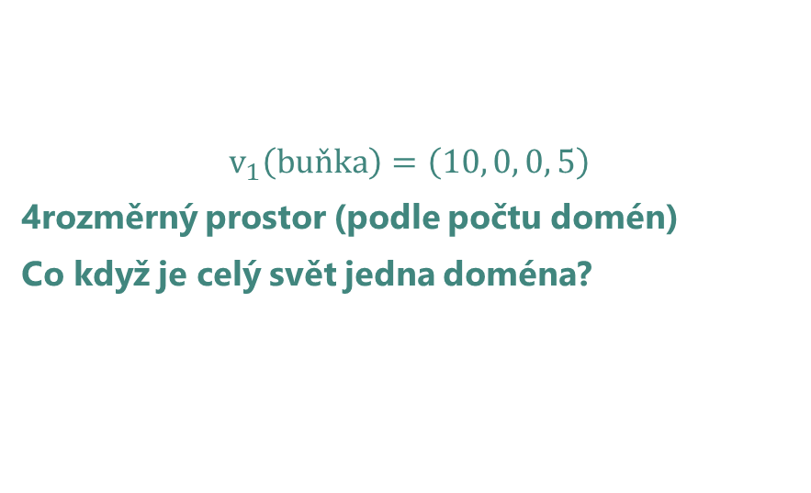
Vektorové reprezentace
$$v_{1}\left(buňka\right)=\left(10, 0, 0, 5\right)$$
4rozměrný prostor (podle počtu domén)
Co když je celý svět jedna doména?
https://towardsdatascience.com/creating-word-embeddings-coding-the-word2vec-algorithm-in-python-using-deep-learning-b337d0ba17a8

Slide 14

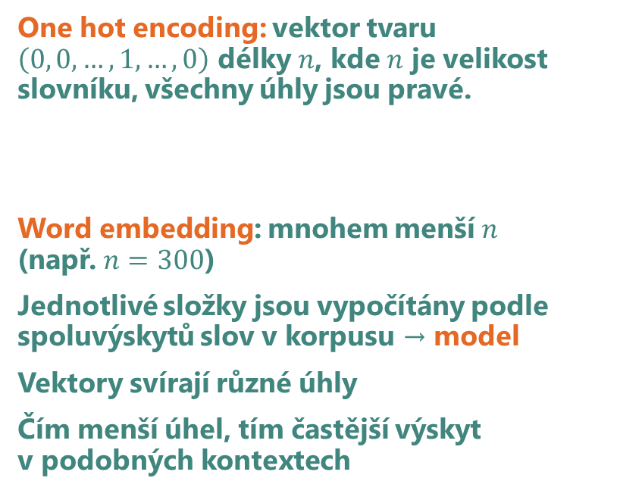
Vektorové reprezentace
One hot encoding: vektor tvaru $\left(0, 0, …, 1, …, 0\right)$ délky $n$, kde $n$ je velikost slovníku, všechny úhly jsou pravé.
Word embedding: mnohem menší $n$
(např. $n=300$)
Jednotlivé složky jsou vypočítány podle spoluvýskytů slov v korpusu → model
Vektory svírají různé úhly
Čím menší úhel, tím častější výskyt
v podobných kontextech
$n$-rozměrný prostor

Slide 15
Vektorové reprezentace
Word embedding: výpočet
Vstup: korpus, velikost okna
Výstup: slovník (kódovací tabulka)
slovo + n-rozměrný vektor
 | MALE | ADULT | Letectví | POS
Žena | -1 | 1 | 3 | 1
Chlapec | 1 | -1 | 0 | 1
Batole | 0 | -1 | 0 | 1
Let | 0 | 0 | 9 | 1
Spadnout | 0.4 | -0.2 | 7 | 5
Žena | -1 | 1 | 3 | ... | ... | ... | 1
Chlapec | 1 | -1 | 0 | ... | ... | ... | 1
Batole | 0 | -1 | 0 | ... | ... | ... | 1
Let | 0 | 0 | 9 | ... | ... | ... | 1
Spadnout | 0.4 | -0.2 | 7 | ... | ... | ... | 5

Slide 16
Word Embeddings: výpočet
Matice spoluvýskytů
 | the | cat | sat | on | mat | .
the | 0.1 | 0.8 | 0.4
cat | 0.3 | 0.2
sat
on |  |  | …
mat
.
Pohyblivé okno (sliding window)
The | cat | sat | on | the | mat

Slide 17
Word Embeddings: výpočet
Matice spoluvýskytů
Cíl: předpovědět slovo, pokud známe kontext.
Možné řešení: vybrat slovo s největší pravděpodobností výskytu
 | the | cat | sat | on | mat | .
the | 0.1 | 0.8 | 0.4
cat | 0.3 | 0.2
sat
on |  |  | …
mat
.
The | cat | ? | on | the | mat

Slide 18
Distribuční sémantika
Význam je skryt v datech, které zobrazují užití slov v kontextech.
Není tak důležitá četnost (frekvence) jako rozložení (distribuce)
Jazykové jevy (i jiné sociální jevy) mají specifickou distribuci.

Slide 19
Literatura
Kenneth Ward Church and Patrick Hanks (March 1990). "Word association norms, mutual information, and lexicography". Comput. Linguist. 16 (1): 22–29.
Collobert, R., Weston, J., Bottou, L., Karlen, M.,Kavukcuoglu, K., and Kuksa, P. (2011). Natural language processing (almost) from scratch. J. Mach. Learn. Res., 12:2493–2537.

